Slide 1
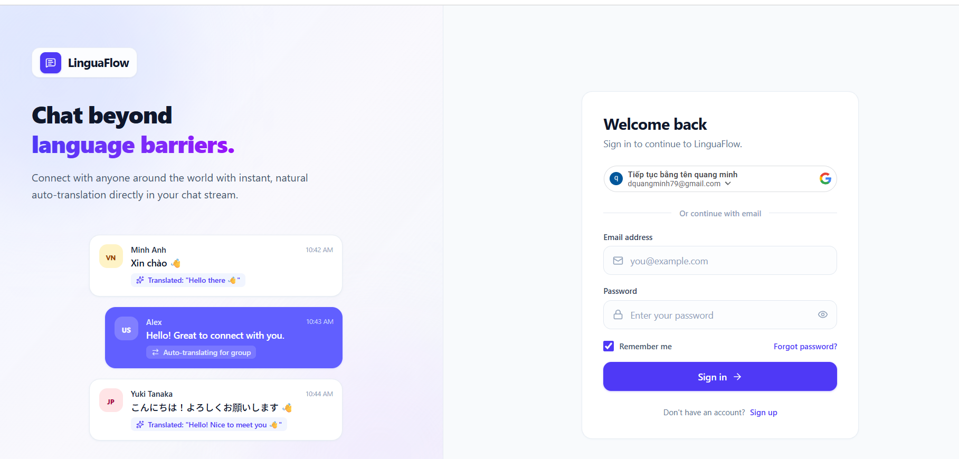
LINGUAFLOW · P-217
Dịch đúng vai.
Đúng ngành.
Ngay trong cuộc trò chuyện.
AI translation cho đội ngũ đa ngôn ngữ
Chat beyond language barriers.
ROLE-AWARE
DOMAIN-AWARE
REAL-TIME CHAT
Visual system lấy trực tiếp từ web đang chạy
NHÓM 4U
VINUNI AI20K BUILD PHASE
Notes:
- Visual reference: user-provided LinguaFlow login screenshot at C:/Users/Admin/AppData/Local/Temp/codex-clipboard-70609fe4-503a-451b-93eb-303a79884f27.png
[Sources]
- Visual reference: user-provided LinguaFlow login screenshot at C:/Users/Admin/AppData/Local/Temp/codex-clipboard-70609fe4-503a-451b-93eb-303a79884f27.png

Slide 2
≋
LinguaFlow
PAIN POINT
02
Dịch đúng nghĩa
vẫn có thể
01
SAI VAI VẾ
Xưng hô lệch quan hệ senior · peer · client
sai người, sai việc.
Trong chat công việc, một câu dịch máy có thể đúng từ — nhưng sai hoàn cảnh.
02
SAI THUẬT NGỮ
fix · staging · endpoint bị dịch sai ngữ cảnh
03
MẤT MẠCH CHAT
Mỗi câu bị tách khỏi mạch hội thoại
HỆ QUẢ: TỰ SỬA · RỜI LUỒNG CHAT · DỄ HIỂU NHẦM
Notes:
Pain point chính không phải thiếu công cụ dịch, mà là bản dịch không hiểu người nhận, lĩnh vực và mạch hội thoại. Ba lỗi này làm người dùng phải tự sửa và dễ hiểu nhầm trong công việc.
[Sources]
User mentor feedback in this task: emphasize role-aware address, domain terminology, and contextual translation.
C:/Users/Admin/AppData/Local/Temp/codex-clipboard-5814da10-c5f6-450c-987d-7d93c9461aab.png
C:/Users/Admin/AppData/Local/Temp/codex-clipboard-35b0e656-e5b4-4275-b023-cc68199e68bd.png

Slide 3
≋
LinguaFlow
CƠ HỘI
03
THỊ TRƯỜNG
Khoảng trống nằm ngay trong luồng chat
Remote work và đội ngũ xuyên biên giới đang biến dịch thời gian thực thành hạ tầng giao tiếp.
$1,26B → $2,19B
$6,1B → $18,9B
$65,5B
DỊCH MÁY
REAL-TIME TEXT
NGÀNH DỊCH THUẬT
2026 → 2031
2025 → 2034
toàn cầu · 2026
Cơ hội: dịch ngay trong công cụ giao tiếp — không kéo người dùng ra khỏi cuộc hội thoại.
Notes:
- Market figures inherited from the user-provided deck E:/Downloads/LinguaFlow_Pitch.pptx.
- These figures should be independently verified before an external investor or public presentation.
[Sources]
- Market figures inherited from the user-provided deck E:/Downloads/LinguaFlow_Pitch.pptx.
- These figures should be independently verified before an external investor or public presentation.

Slide 4
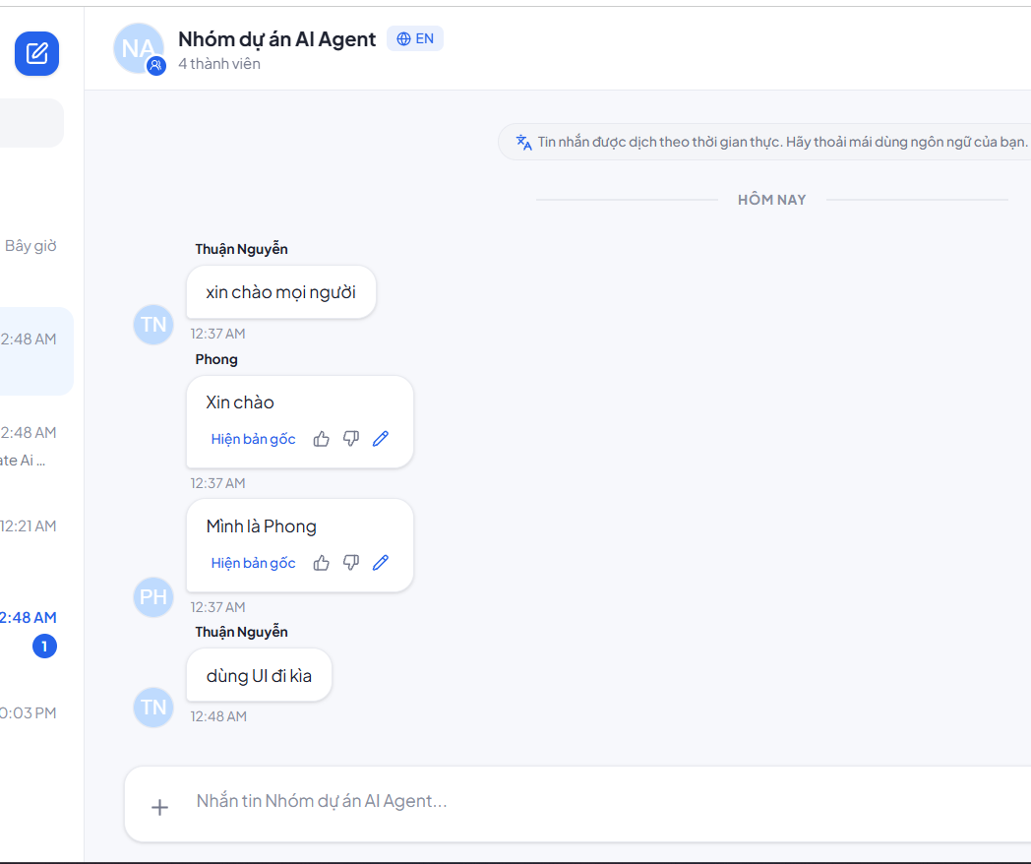
≋
LinguaFlow
GIẢI PHÁP
04
LIVE PRODUCT
Giải pháp: dựng bản dịch
theo từng người nhận
1
HIỂU QUAN HỆ
Xưng hô theo vai vế người đọc
2
HIỂU LĨNH VỰC
Glossary theo domain đã chọn
3
HIỂU HỘI THOẠI
Dùng ngữ cảnh các tin gần nhất
DỊCH NGAY TRONG CHAT
Notes:
LinguaFlow dựng context theo từng người nhận trước khi dịch: quan hệ để chọn xưng hô, domain để chọn thuật ngữ, và lịch sử chat để giữ đúng mạch. Vì vậy cùng một tin nhắn có thể fan-out thành bản dịch phù hợp cho từng nhóm người đọc.
[Sources]
D:/code/AITHUCCHIEN/project/P-217/src/services/context_builder.py
D:/code/AITHUCCHIEN/project/P-217/src/services/translation_service.py
D:/code/AITHUCCHIEN/project/P-217/src/services/glossary_service.py

Slide 5
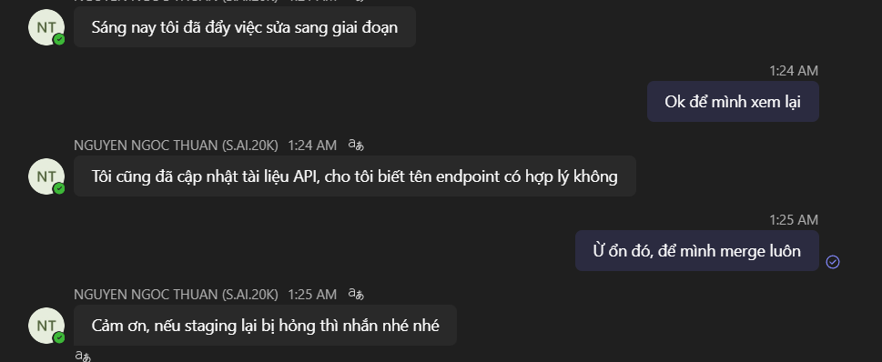
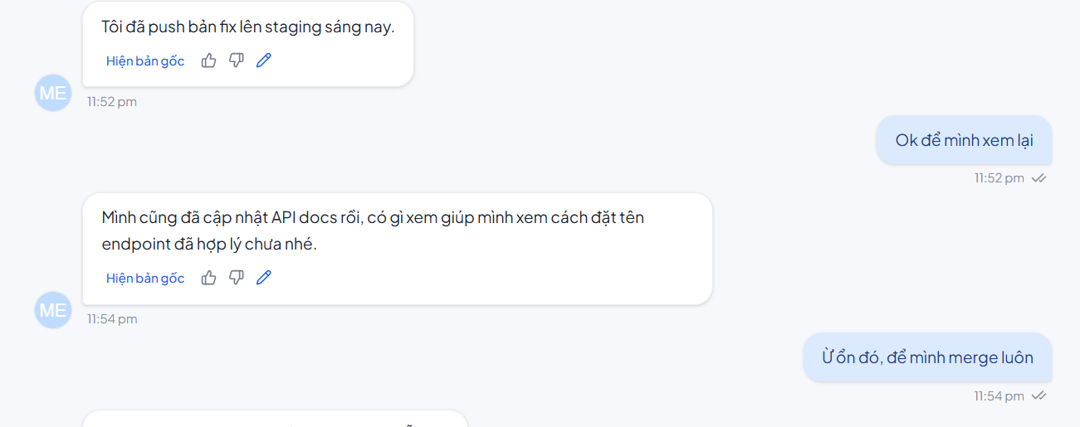
≋
LinguaFlow
SO SÁNH
05
BEFORE / AFTER
Cùng một đoạn chat IT — khác biệt nằm ở ngữ cảnh
So sánh giới hạn trong ví dụ thực tế do nhóm cung cấp.
MICROSOFT TEAMS
LINGUAFLOW
“đẩy việc sửa sang giai đoạn”
“nhắn nhé nhé”
Tôi đã push bản fix lên staging sáng nay.
ping mình
Trong ví dụ này, LinguaFlow giữ thuật ngữ IT và diễn đạt tự nhiên hơn Teams.
Notes:
So sánh cùng một đoạn chat. Teams cho bản dịch cứng và mất ngữ cảnh; LinguaFlow giữ đúng ngôn ngữ kỹ thuật như push, fix, staging và cách nói tự nhiên như ping mình. Câu đầu tiên được giữ trọn trong ảnh để người xem thấy bằng chứng ngay.
[Sources]
C:/Users/Admin/AppData/Local/Temp/codex-clipboard-5814da10-c5f6-450c-987d-7d93c9461aab.png
C:/Users/Admin/AppData/Local/Temp/codex-clipboard-35b0e656-e5b4-4275-b023-cc68199e68bd.png

Slide 6
≋
LinguaFlow
LUỒNG AGENT
06
AGENT PIPELINE
Agent dựng context trước khi gọi LLM
Mỗi người nhận một bản dịch theo ngôn ngữ · vai vế · tone riêng.
01
02
03
04
05
5 TIN GẦN NHẤT
PROFILE NGƯỜI NHẬN
GLOSSARY
GEMINI
KIỂM ĐỊNH
Giữ mạch hội thoại
vai vế · tone
domain · audience
dịch theo context
fallback khi lỗi
1 tin nhắn → fan-out theo từng nhóm người nhận
Notes:
Luồng agent gồm năm bước: nhận tin, đọc profile người nhận, chọn glossary theo domain, tạo bản dịch với LLM, rồi kiểm định và fallback. Điểm khác biệt là context được dựng trước khi gọi model, không chỉ ném một câu vào LLM.
[Sources]
D:/code/AITHUCCHIEN/project/P-217/src/services/context_builder.py
D:/code/AITHUCCHIEN/project/P-217/src/services/translation_service.py
D:/code/AITHUCCHIEN/project/P-217/src/services/glossary_service.py

Slide 7
≋
LinguaFlow
KHÁC BIỆT
07
MOAT
Hai lớp tối ưu làm bản dịch “đúng người, đúng việc”
V
ROLE-AWARE
T
DOMAIN-AWARE
Xưng hô theo quan hệ
Thuật ngữ theo lĩnh vực
senior · peer · junior · client
88 glossary terms đang active
Tính theo vị thế tương đối giữa người gửi và người đọc.
Lọc theo domain và audience trước khi đưa vào prompt.
Mỗi người nhận một bản dịch riêng — cùng ý nghĩa, khác cách diễn đạt phù hợp.
Notes:
- Local code: honorific profiles senior/peer/junior/client and relative-standing logic.
- Local database inspection: 88 active glossary terms.
- Glossary selection supports domain and audience scoping.
- Current demo data has empty conversation domain/audience and peer profiles; automatic inference is implemented but should be demonstrated with seeded role/domain data.
[Sources]
- Local code: honorific profiles senior/peer/junior/client and relative-standing logic.
- Local database inspection: 88 active glossary terms.
- Glossary selection supports domain and audience scoping.
- Current demo data has empty conversation domain/audience and peer profiles; automatic inference is implemented but should be demonstrated with seeded role/domain data.

Slide 8
≋
LinguaFlow
BẰNG CHỨNG
08
BUILT & TESTED
ONLINE
Đã chạy end-to-end — không phải mockup
Backend, frontend, database, observability và pipeline dịch đã kết nối.
43/43
62
0.912
96.6%
TEST CỐT LÕI
MẪU EVAL
JUDGE SCORE
ĐÚNG NGÔN NGỮ ĐÍCH
pass
Gemini 3.7 Flash
trung bình
trên eval set
Lưu ý: eval hiện dùng LLM-as-judge — bước tiếp theo là human evaluation theo domain.
Notes:
- Local focused test run performed during this review: 43 passed, 1 warning.
- Local eval report: eval/results/report.md — 62 samples, average judge score 0.912, target-language rate 96.6%.
- Evaluation uses an LLM-as-judge, not human raters.
- Production/deployment status inherited from the source deck and user-provided live-product screenshots.
[Sources]
- Local focused test run performed during this review: 43 passed, 1 warning.
- Local eval report: eval/results/report.md — 62 samples, average judge score 0.912, target-language rate 96.6%.
- Evaluation uses an LLM-as-judge, not human raters.
- Production/deployment status inherited from the source deck and user-provided live-product screenshots.

Slide 9
≋
LinguaFlow
ROADMAP
09
NEXT
Từ agent dịch → trợ lý hiểu và hành động
Giữ lõi dịch theo ngữ cảnh; mở rộng sang tóm tắt, trích task và lập lịch có xác nhận.
NOW
ĐANG LÀM
NEXT
LATER
CORE TRANSLATION
AI ASSISTANT
HUMAN-IN-THE-LOOP
CALENDAR + VOICE
role · glossary · fallback
tóm tắt · trích việc · làm rõ
duyệt trước khi lên lịch
đồng bộ · tích hợp
Nguyên tắc: AI chỉ đề xuất — người dùng quyết định
Notes:
Trợ lý AI đang được nâng cấp. Backend đã có tóm tắt hội thoại, trích task/lịch hẹn, phát hiện mơ hồ và action proposal cần xác nhận; frontend vẫn còn phần state/localStorage và chưa hoàn tất tích hợp end-to-end. Hiện còn một test relative-time cần xử lý.
[Sources]
D:/code/AITHUCCHIEN/project/P-217/src/services/assistant_mentions.py
D:/code/AITHUCCHIEN/project/P-217/src/services/conversation_intelligence.py
D:/code/AITHUCCHIEN/project/P-217/src/services/action_proposals.py
D:/code/AITHUCCHIEN/project/P-217/frontend/src/features/chat/components/AssistantChat.tsx
D:/code/AITHUCCHIEN/project/P-217/frontend/src/features/chat/components/PersonalCalendar.tsx
Focused assistant test run: 54 passed, 1 failed (relative-time clarification).

Slide 10
LINGUAFLOW
Mỗi người một ngôn ngữ.
Cả nhóm một ngữ cảnh.
Dịch đúng vai · Đúng ngành · Ngay trong chat
Cảm ơn thầy cô và các bạn
Q&A
NHÓM 4U · P-217
Notes:
- Closing message and project identity based on the user-provided LinguaFlow deck.
[Sources]
- Closing message and project identity based on the user-provided LinguaFlow deck.

